Slide 1
MÔ TẢ ĐỀ TÀI
Viết chương trình theo mô hình Client-Server sử dụng Socket ở chế độ có nối kết (tuần tự và song song). Trong đó:
+ Server sẽ nhận các yêu cầu là một chuỗi có khuôn dạng như sau: "OP Operant1 Operant2\n"
Trong đó: - OP là một ký tự chỉ phép toán muốn thực hiện: '+','-', '*', '/'. - Operant1, Operant2 là đối số của phép toán. - Các thành phần trên cách nhau bởi 1 ký tự trắng ' ‘.
- Kết thúc yêu cầu bằng ký tự xuống dòng '\n'. Mỗi khi server nhận được một thông điệp nó sẽ thực hiện phép toán: Operant1 OP Operant2 để cho ra kết quả, sau đó đổi kết quá thành chuỗi và gởi về Client.
+ Client cho phép người dùng nhập các phép toán muốn tính theo cách thức thông thường. Ví dụ: 100+200 hoặc 100 + 200. Client tạo ra thông điệp yêu cầu theo đúng dạng do Server qui định, mô tả về phép toán muốn Server thực thi, rồi gởi sang Server, chờ nhận kết quả trả về và in ra màn hình.

Slide 2
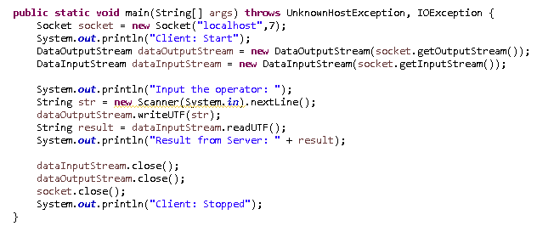
PHÂN TÍCH CÁCH GIẢI QUYẾT ĐỀ TÀI
Giải Quyết Đề Tài (Kiểu Tuần Tự)
1. Tạo Client – Cho Người Dùng Nhập Vào 1 Phép Toán.

Slide 3
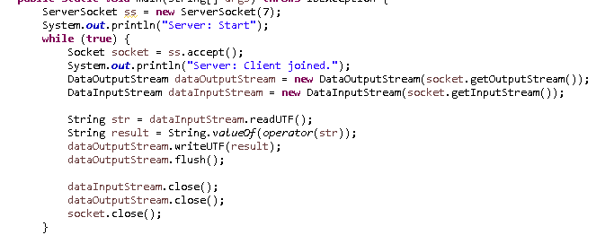
PHÂN TÍCH CÁCH GIẢI QUYẾT ĐỀ TÀI
Giải Quyết Đề Tài (Kiểu Tuần Tự)
2. Tạo Server

Slide 4
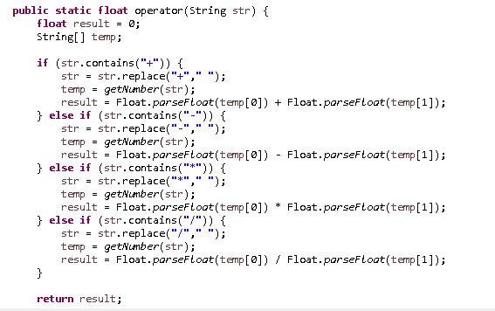
PHÂN TÍCH CÁCH GIẢI QUYẾT ĐỀ TÀI
Giải Quyết Đề Tài (Kiểu Tuần Tự)
2. Tạo Server – Tạo Hàm Xử Lý Phép Toán

Slide 5
CÁCH THỰC HIỆN CÁC CHỨC NĂNG TRONG ĐỀ TÀI
Chạy server đầu tiên.
Chạy Client.
Nhập dữ liệu vào Console của Client.
Kết Quả trả về màn hình ở Console của Client.

Slide 6

KẾT QUẢ THỰC HIỆN

Slide 7
PHÂN TÍCH CÁCH GIẢI QUYẾT ĐỀ TÀI
Giải Quyết Đề Tài (Kiểu Song Song)
1. Tạo Client – Cho Người Dùng Nhập Vào 1 Phép Toán.

Slide 8
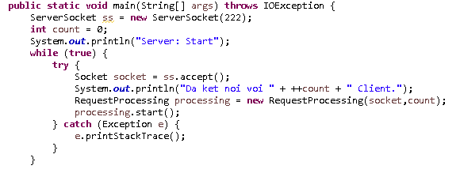
PHÂN TÍCH CÁCH GIẢI QUYẾT ĐỀ TÀI
Giải Quyết Đề Tài (Kiểu Song Song)
2. Tạo Server

Slide 9
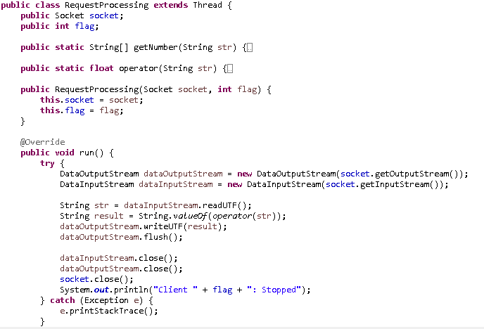
PHÂN TÍCH CÁCH GIẢI QUYẾT ĐỀ TÀI
Giải Quyết Đề Tài (Kiểu Song Song)
3. Tạo Class RequestProcessing kế thừa Thread Xử Lý Phép Toán

Slide 10
CÁCH THỰC HIỆN CÁC CHỨC NĂNG TRONG ĐỀ TÀI
Chạy server đầu tiên.
Chạy nhiều Client.
Nhập dữ liệu vào Console của những Client.
Kết Quả trả về màn hình ở Console của Client.

Slide 11

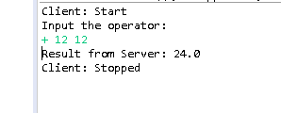
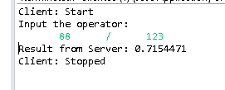
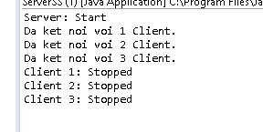
KẾT QUẢ THỰC HIỆN

